Slide 1
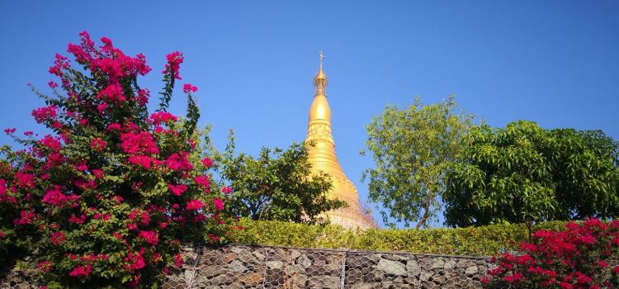







第１８回定例セミナー
日本とミャンマーとの経済交流を
担う人材育成の現状と課題
2020年2月8日(土) 15:30〜17:30 (受付 15:00〜)
場所：北九州市立大学小倉サテライトキャンパス
(北九州市小倉北区浅野１－１－１ アミュプラザ小倉７Ｆ)
無料
定員：3０名（参加無料・申込先着順）
プ ロフィール
講 師
大分ミャンマー支援団体「パコダの会」代表
古庄 重生 氏
大分県生まれ。1972年株式会社祭原（東大阪）入社、大分支店長、鹿児島支店長を経て2001年北九州支店長に就任。2002年菱食（現三菱食品）と合併時退職。2004年大分に戻り、株式会社タカフジ非常勤役員、（有）ビックウエーブ川崎相談役、（有）東京運送非常勤役員を兼任、2018年に全ての役職から退任。2008年よりミャンマーを支援するボランティア団体「パコダの会」を立ち上げ代表に就任、現在に至る。
2008年サイクロンの被害の大きかったミャンマーのエーワーデー管区にボランティアにて自らの寄付で小学校の建設を始め、現在に至って18校目を建設中。
ふるしょう しげお
古庄 重生 氏
コメンテーター
北九州市立大学基盤教育センター
い の けんじ
伊野 憲治 教授
主催
北九州市立大学 中華ビジネス研究センター（大学院マネジメント研究科）
アジア文化社会研究センター
お申込み・お問い合わせは下記までご連絡ください
★中華ビジネス研究センター
Fax： 093-964-4015 E-mail：ccbs@kitakyu-u.ac.jp 担当：覃・川口
★アジア文化社会研究センター
Tel：093-964-4080 E-mail：asisen@kitakyu-u.ac.jp 担当：平野・都甲

Slide 2
 | 〆切：2020年2月5日（水）
 | お申込先 FAX ： ０９３－９６４－４０１５ E-mail の場合、件名に「定例セミナー参加」と記入し、 下記項目を記入の上、 ccbs@kitakyu-u.ac.jp 或る asisen@kitakyu-u.ac.jp へお申し込みください。 尚、その際は懇親会の参加可否についてもご連絡頂きますようお願い申し上げます。
申 込 書
 | ご芳名 |  | ふりがな
 | 会社名 |  | 役職
 | ご住所 | 〒
 | Ｔel |  | Ｆax
 | E-mail
 | ※個人情報は当センターのイベント通知用以外には一切使用いたしません。
 | ※ご来場の皆さまを含む会場内の写真が本センターのホームページ等に公開されることがありますので、予めご了承ください。もし、写真に写りたくない方は事前にお問い合わせ先までお申し付けください。
 | ※当日はなるべく公共交通機関をご利用ください。
 | ＜懇親会のご案内＞
 | セミナー終了後、近隣の会場で懇親会の場を設定しております。 ぜひ奮ってご参加下さいますようお願い申し上げます。
 | 日時 ：2020年2月8日(土) 18 : 00～ 場所 ：小倉駅周辺 会費 ：約4,500円／人 （参加自由）
 | 懇親会参加の可否 参加 ・ 不参加
◆ 公立大学法人 北九州市立大学 ◆ 中華ビジネス研究センター（大学院マネジメント研究科） TEL: 093-964-4013 FAX: 093-964-4015 E-mail：ccbs@kitakyu.u.ac.jp 担当：覃・川口 アジア文化社会研究センター TEL：093-964-4080 E-mail：asisen@kitakyu-u.ac.jp 担当：平野・都甲

